Slide 1
Измерительные работы на местности(8)
Подобие треугольников

Slide 2
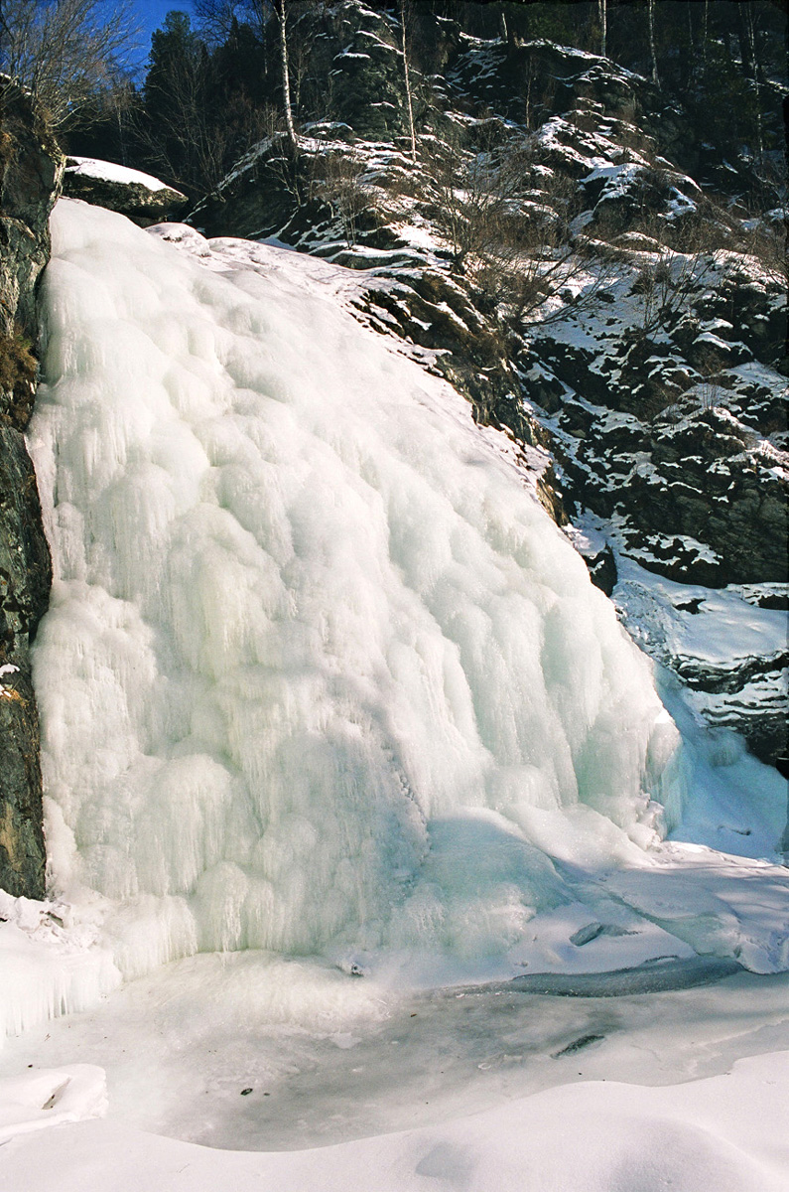

Slide 3
AK=9 м
RK=1,5 м
Найти: АВ-?
B
Решение:
Δ ABK~ΔRCK
<K-общий
<KRC=<KAB-прямые
(1призн. подобия)=>
C
2м
R
K
A
AB=12 м

Slide 4
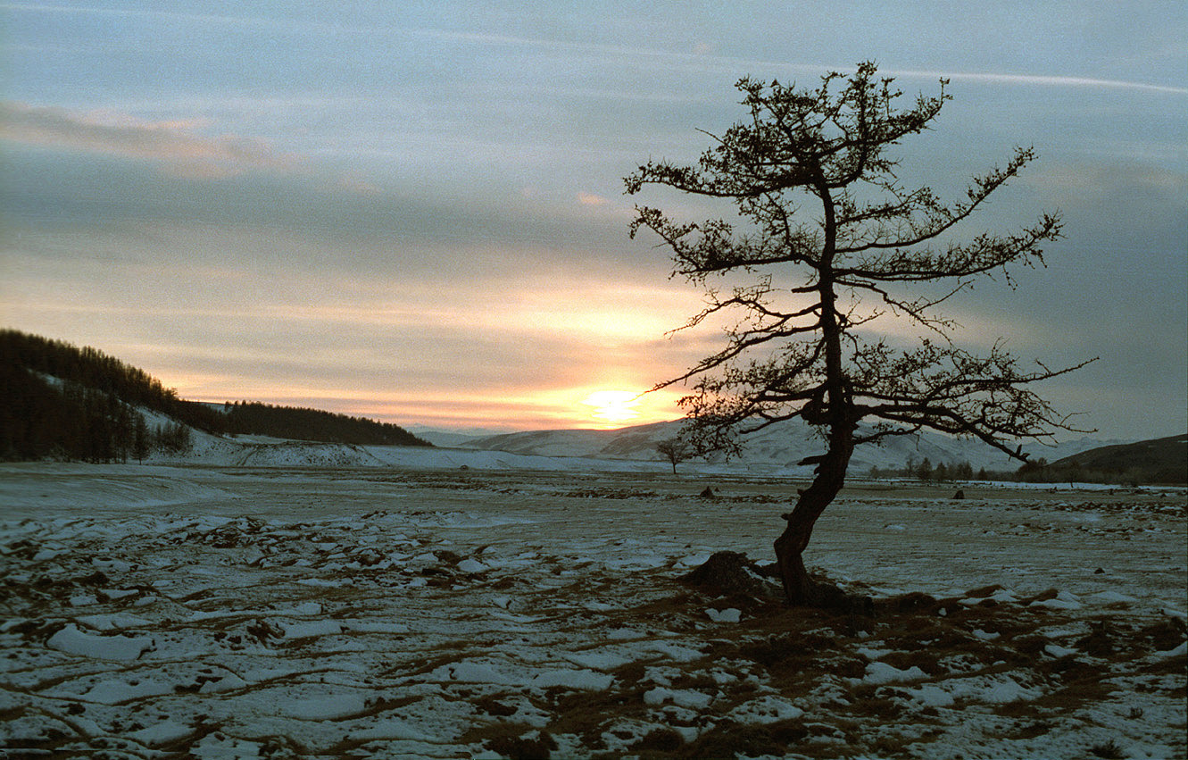
B
?
R
2
C
A
3
K
5

Slide 5
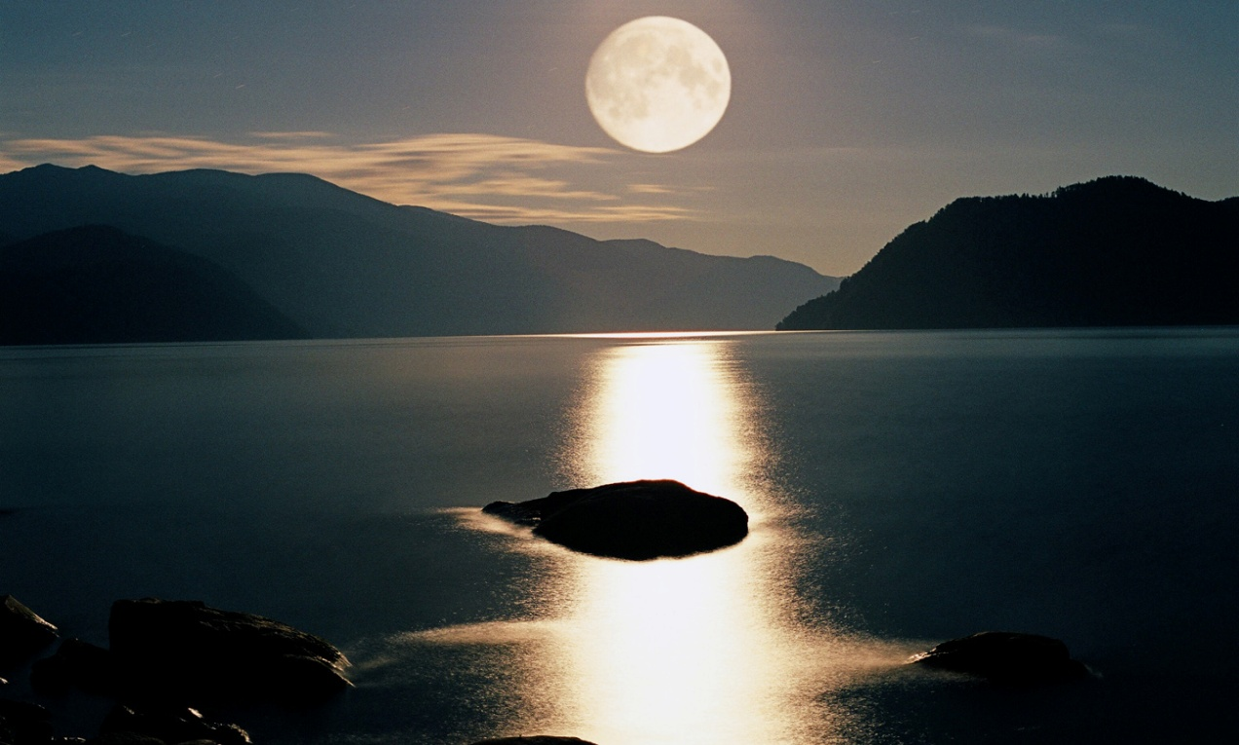
Определение расстояния до недоступной точки
4 м

Slide 6
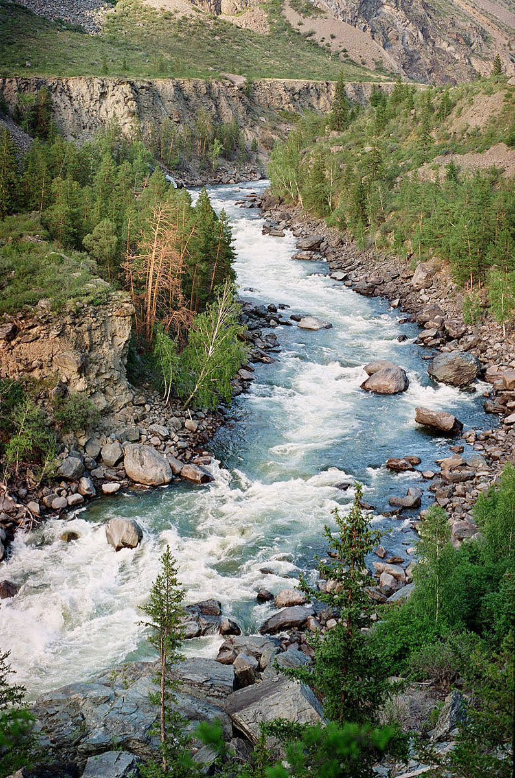
7см
5см
10м

